Slide 1


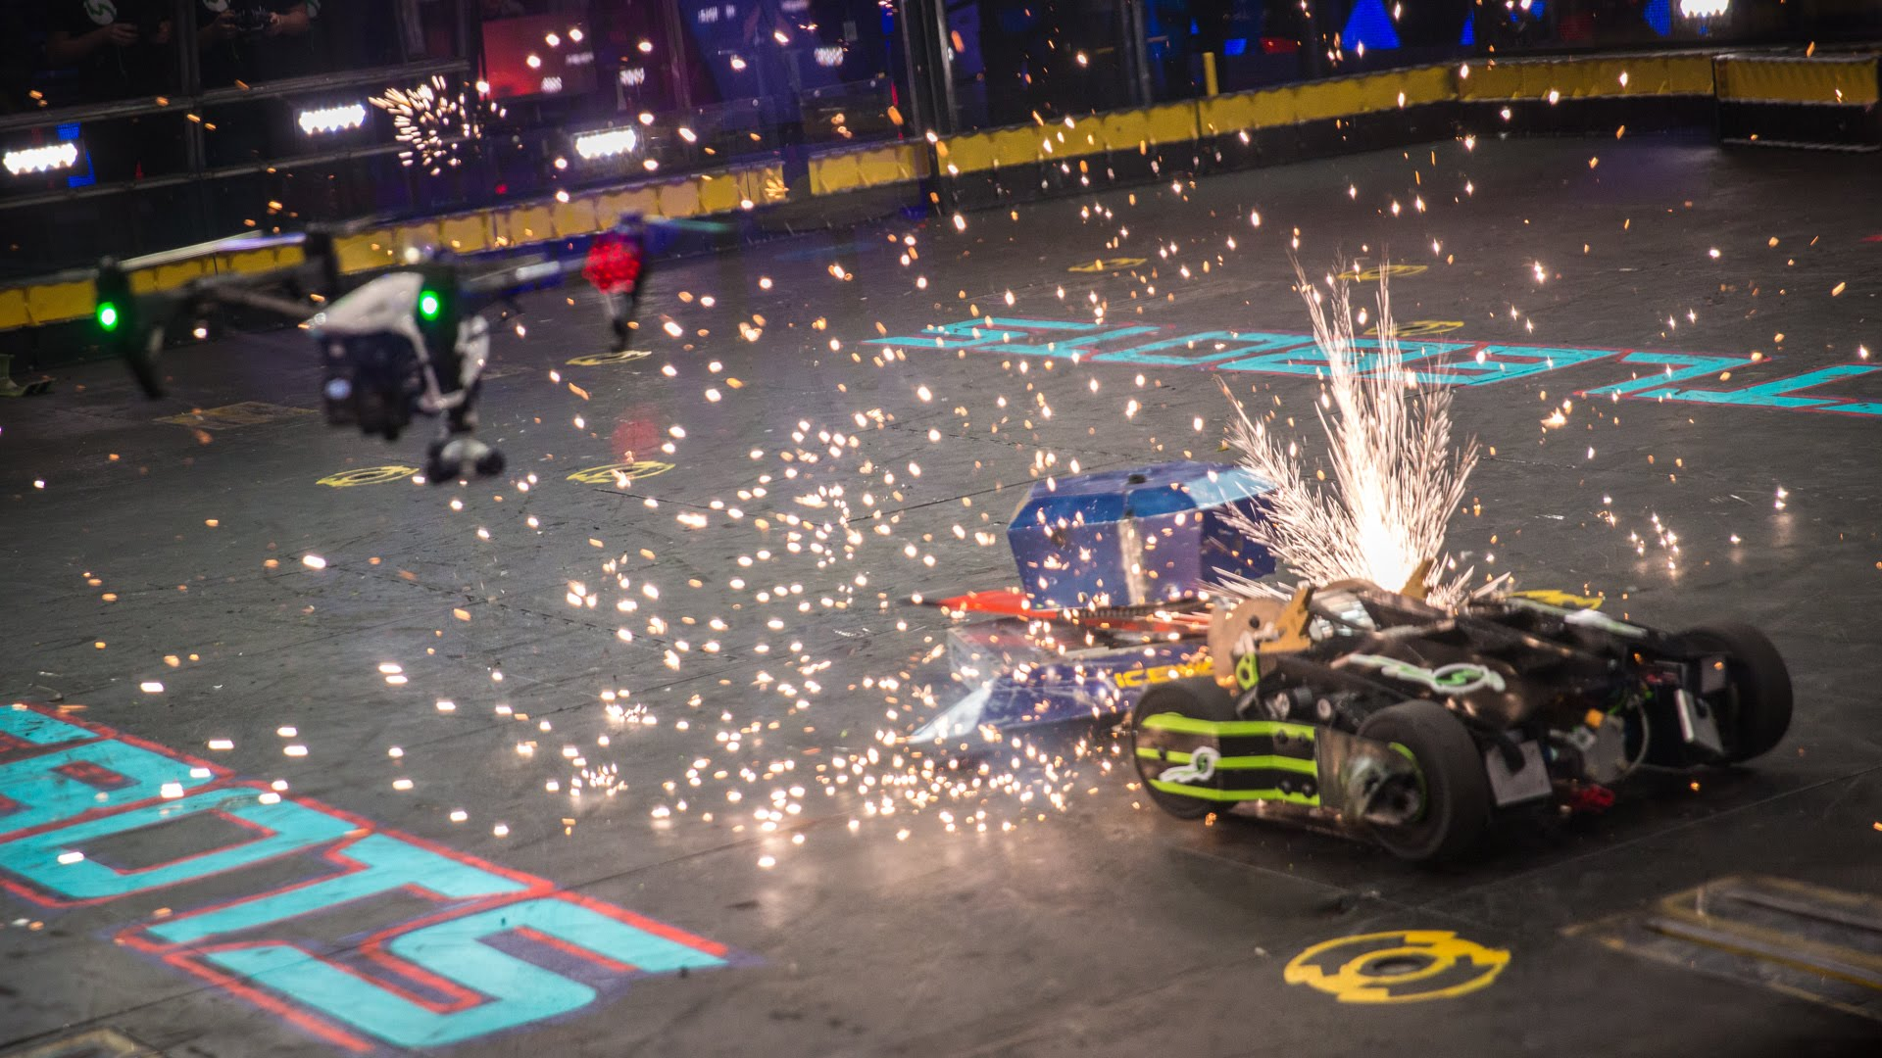
Battlebots!
EI2001-31 Taller de proyecto 2018
“El Diablo”
Profesor(es): | Rodrigo Chi D. Matías Espinoza V.
Auxiliar(es): | Cristobal Mesías D. María José Alfaro H. Matías Mattamala A.
Integrantes: | Francisco Muñoz Gary Vidal C. Paloma Vildoso Felipe Higuera C.
Grupo: | 3

Slide 2

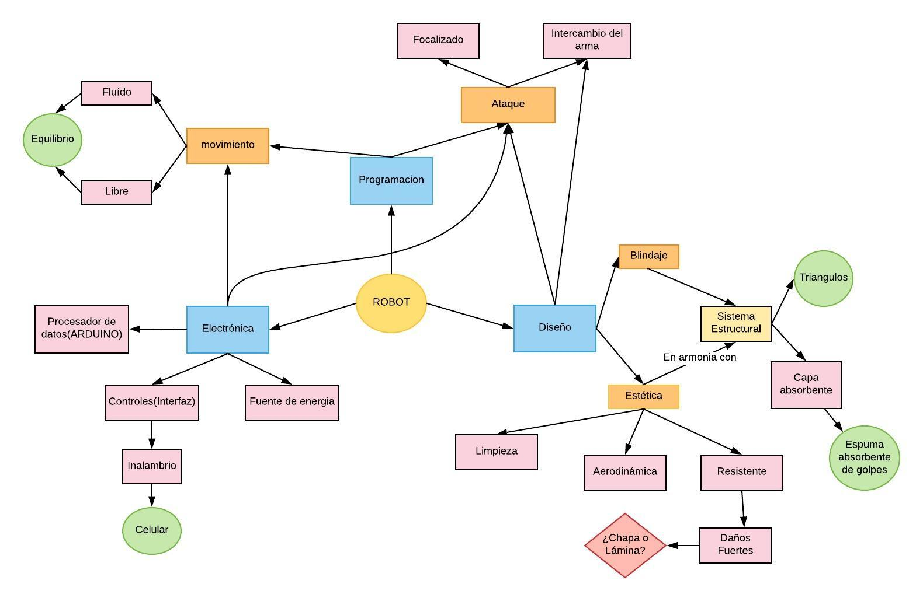
Descomposición del problema
Electrónica
Diseño
Programación

Slide 3

Lluvia de ideas
Búsqueda de la inspiración.
Ideas lo más alocadas posibles

Slide 4
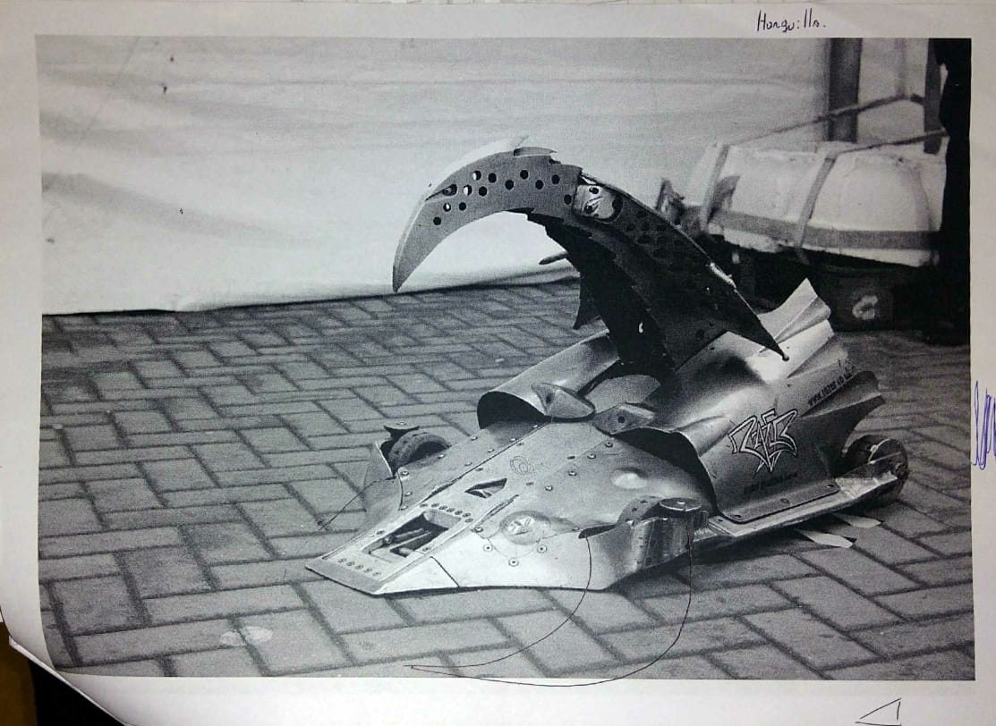
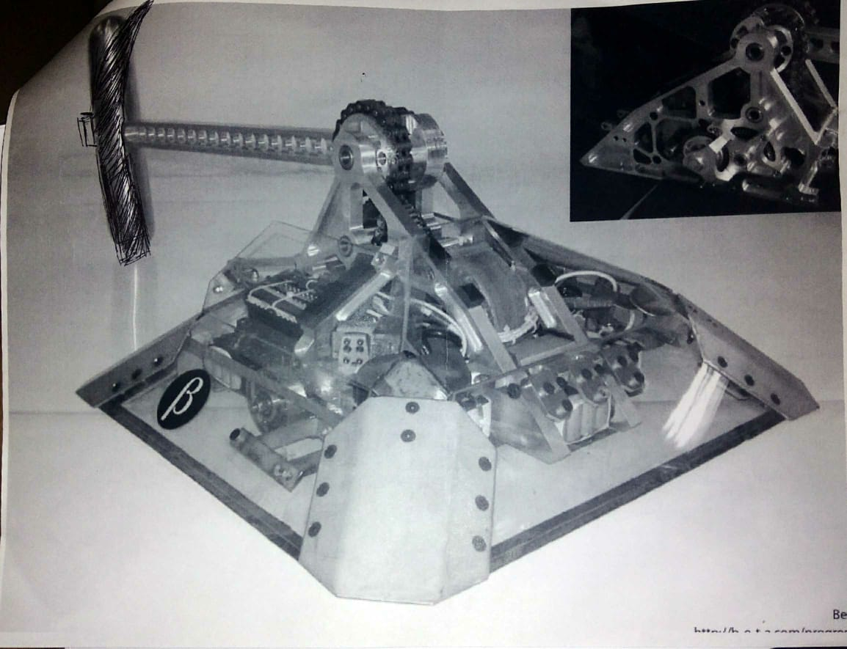
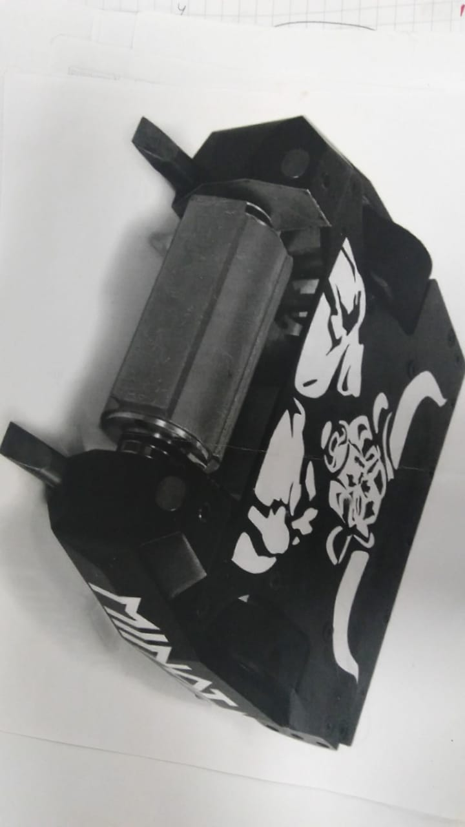
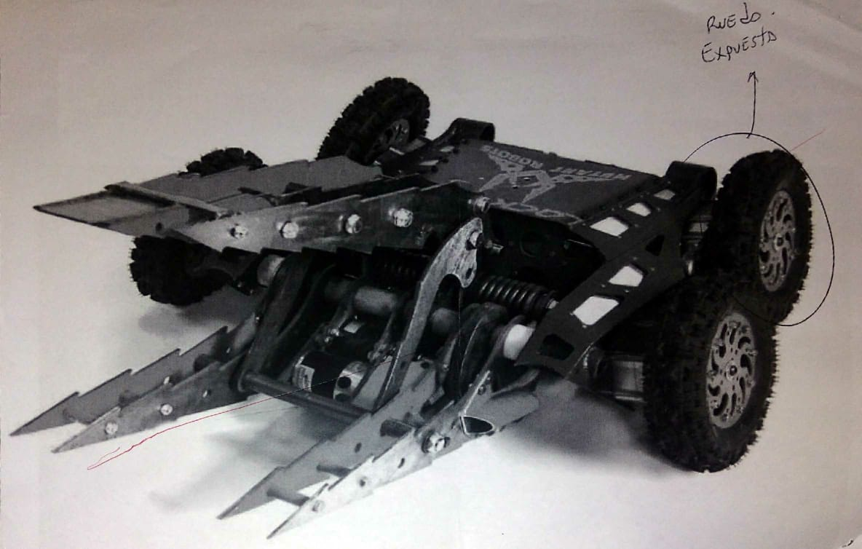
Búsqueda de inspiración

Slide 5

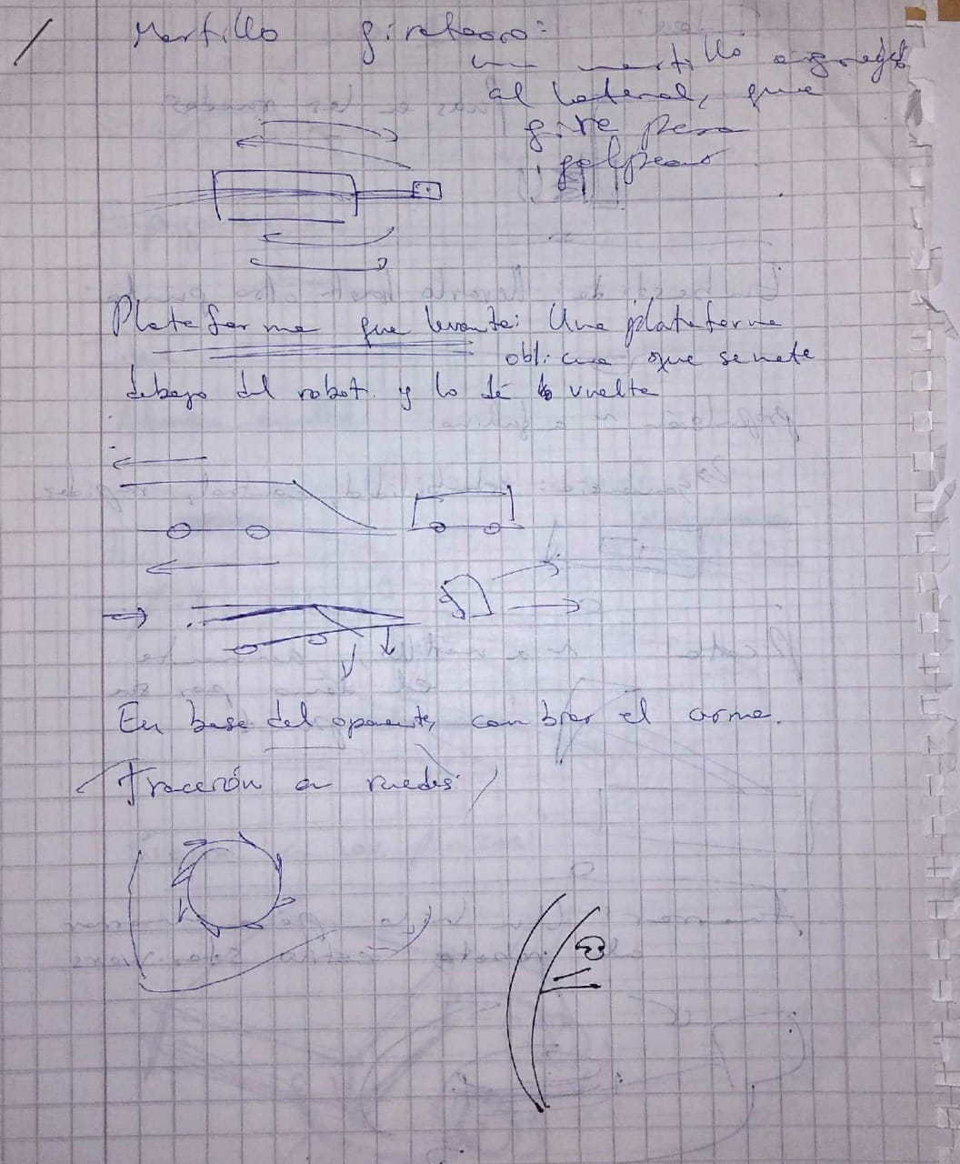
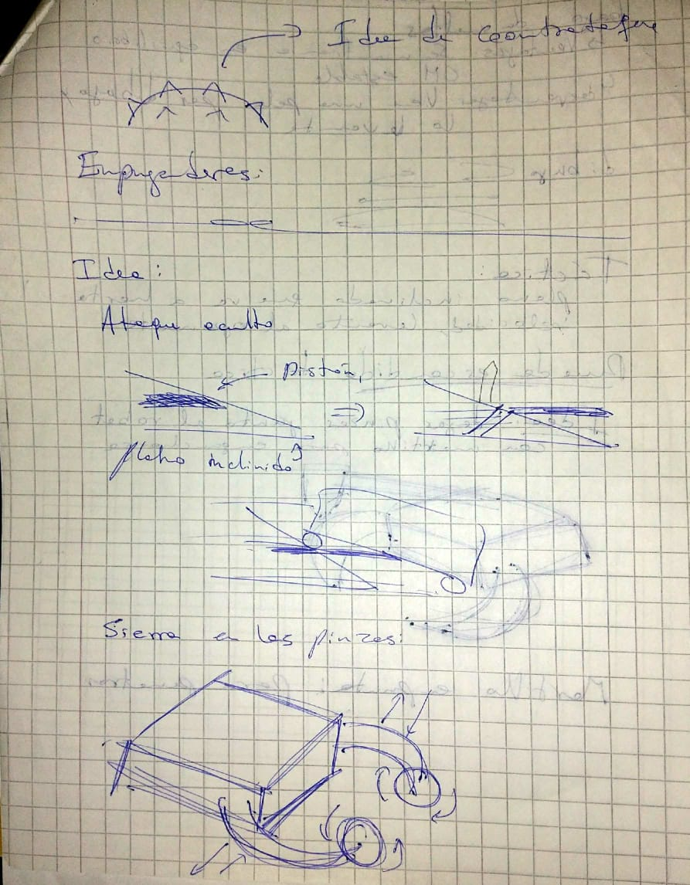
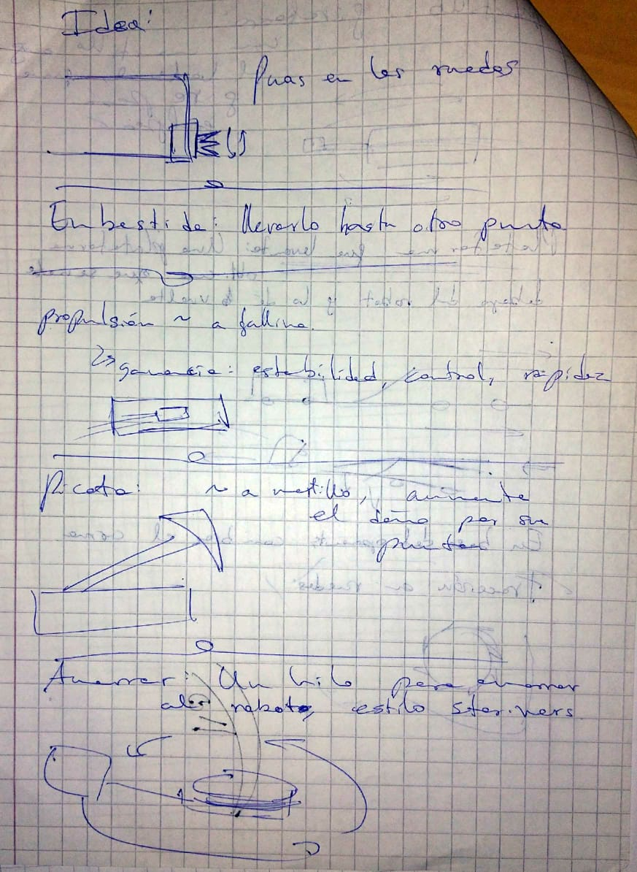
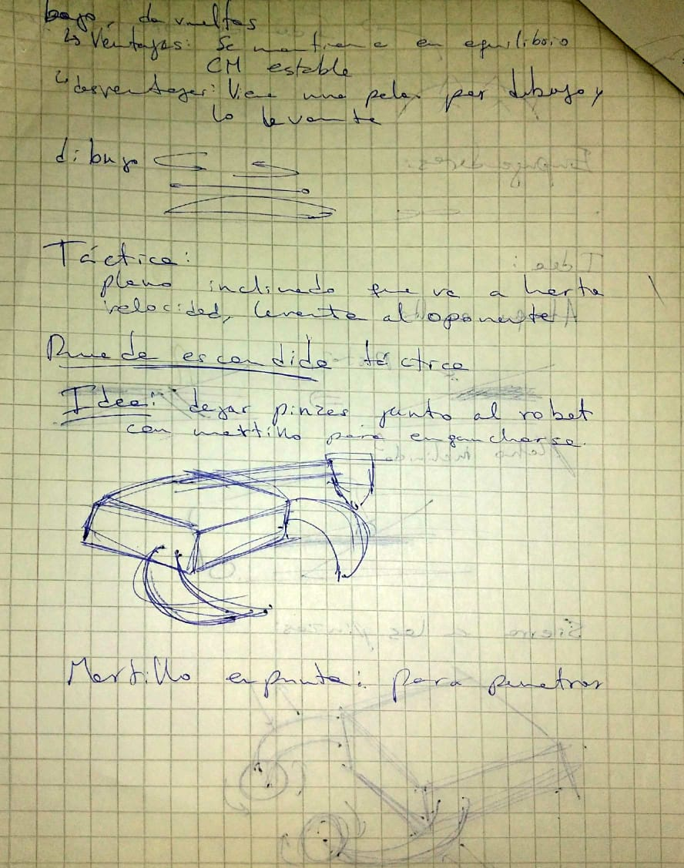
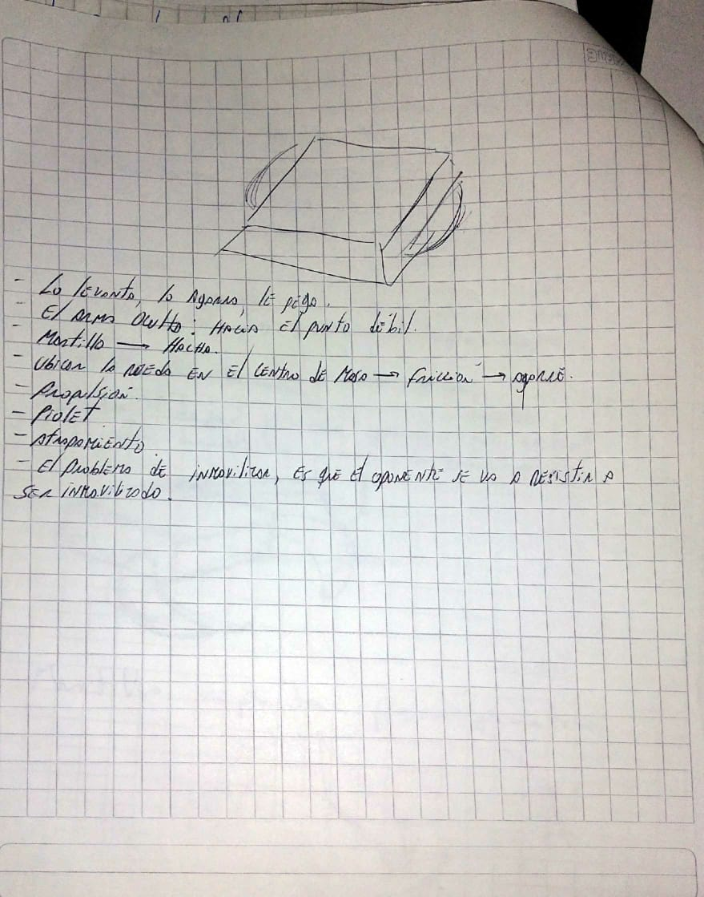

Slide 6
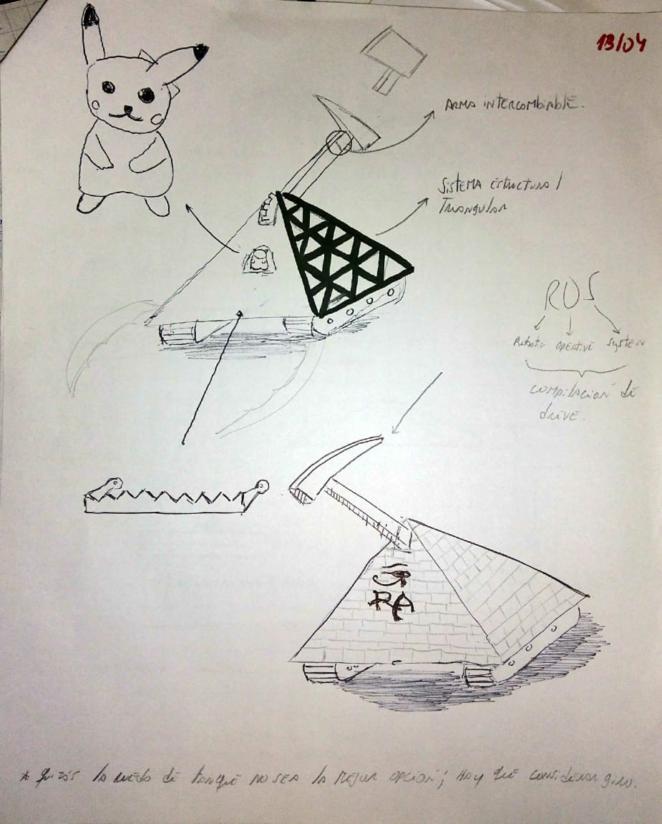

Selección de ideas
Factibilidad
Simplicidad
Resistente
Notes:
En esta parte se puede hablar de la forma piramidal y cómo es más factible para amortiguar golpes, además de ser una estructura muy simple
También la simplicidad del arma

Slide 7
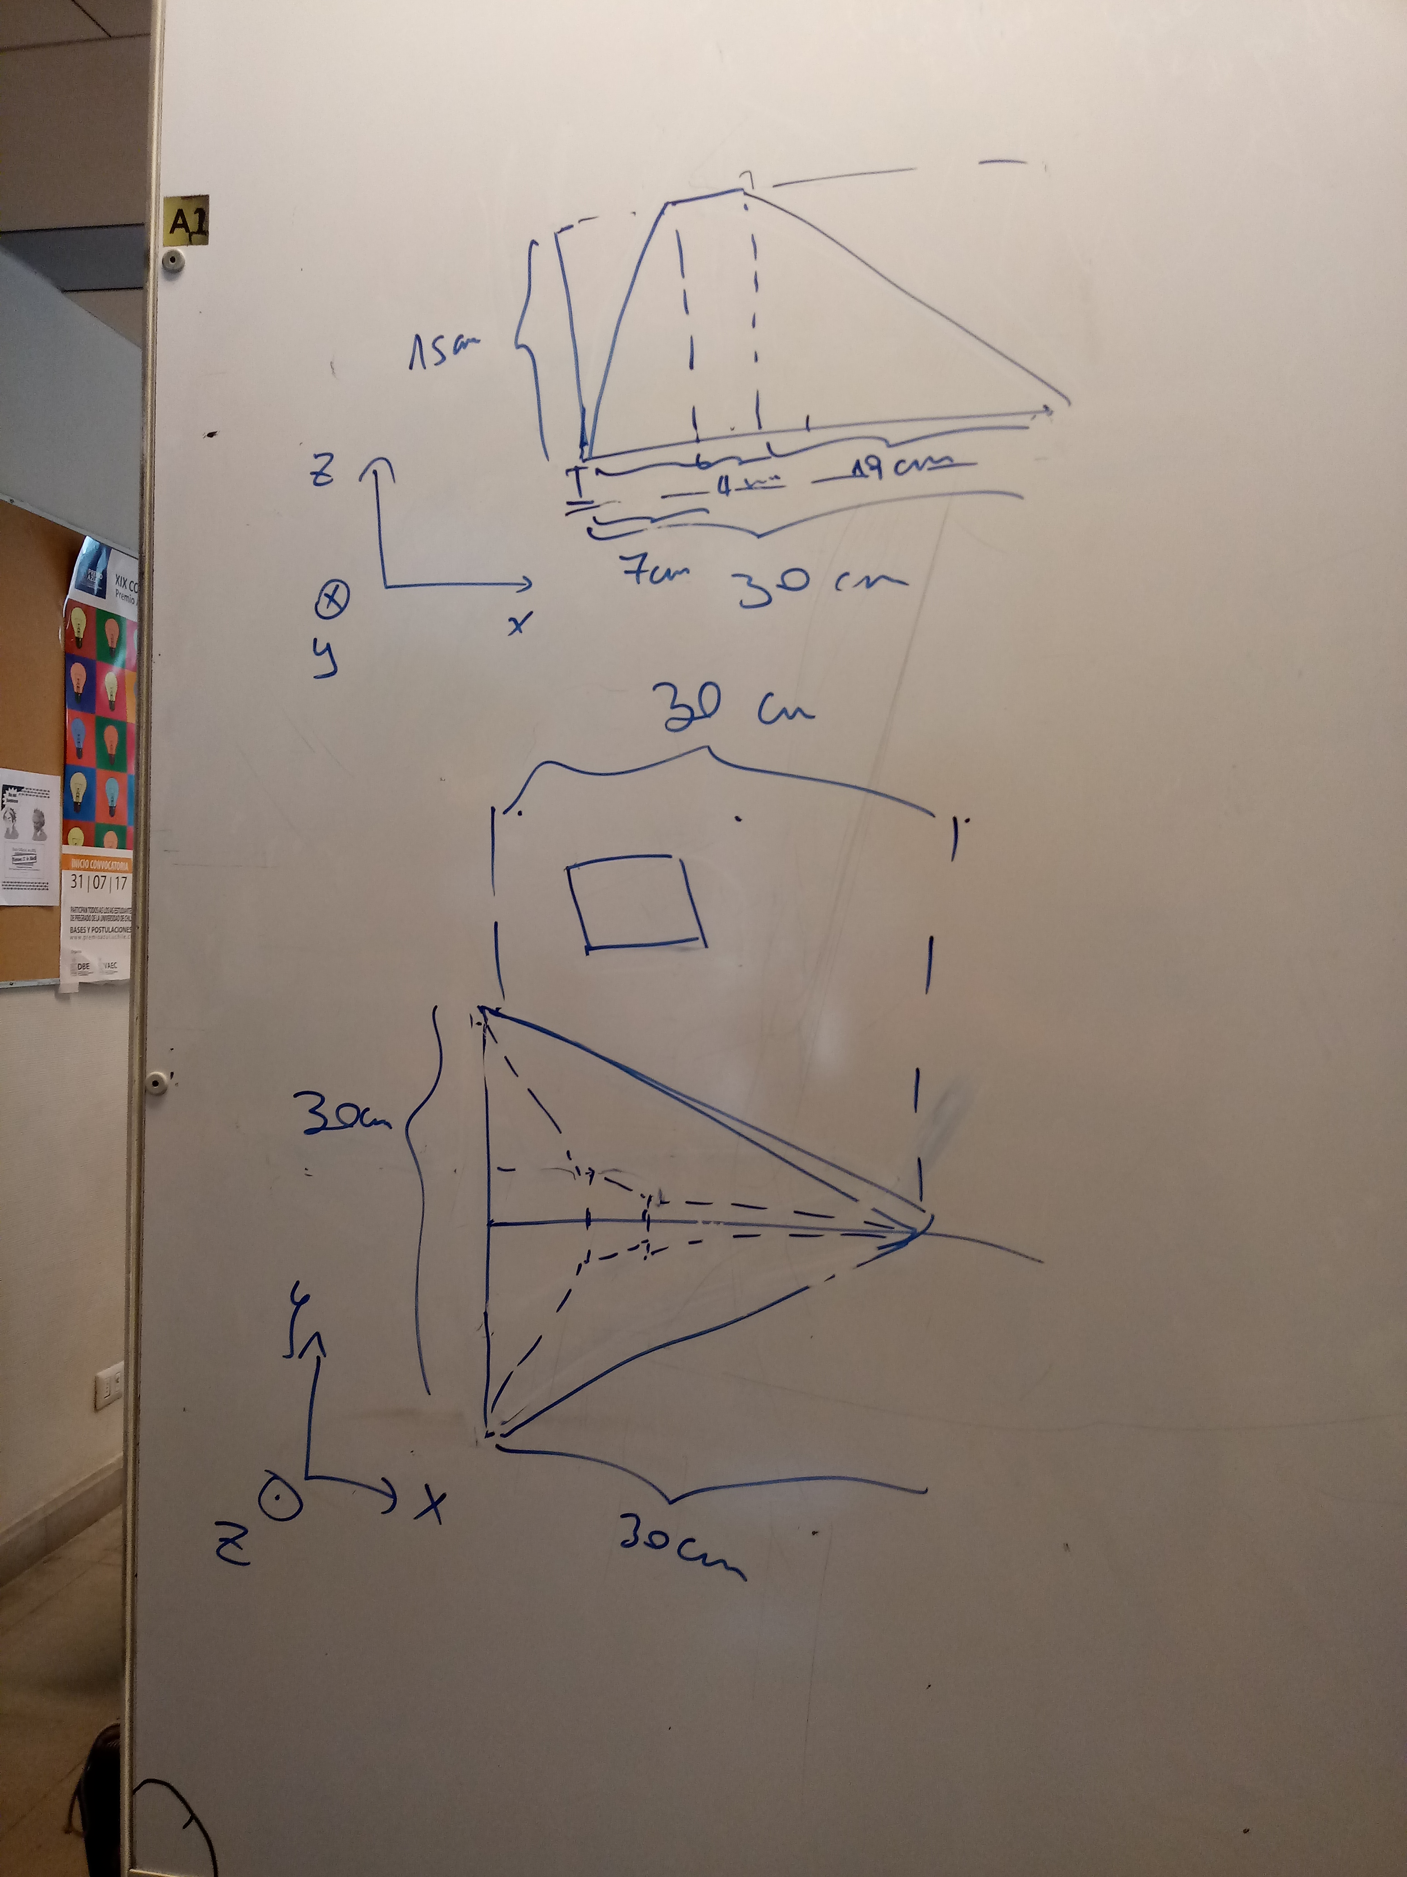

Confección de planos
Aprovechamiento de las máximas dimensiones permitidas
Diseño pensado en la correcta distribución de masas

Slide 8
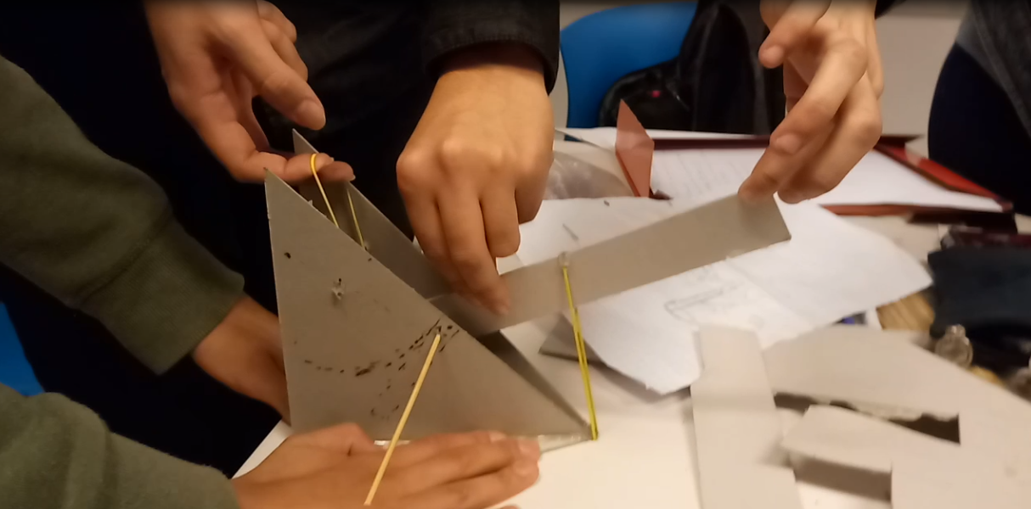
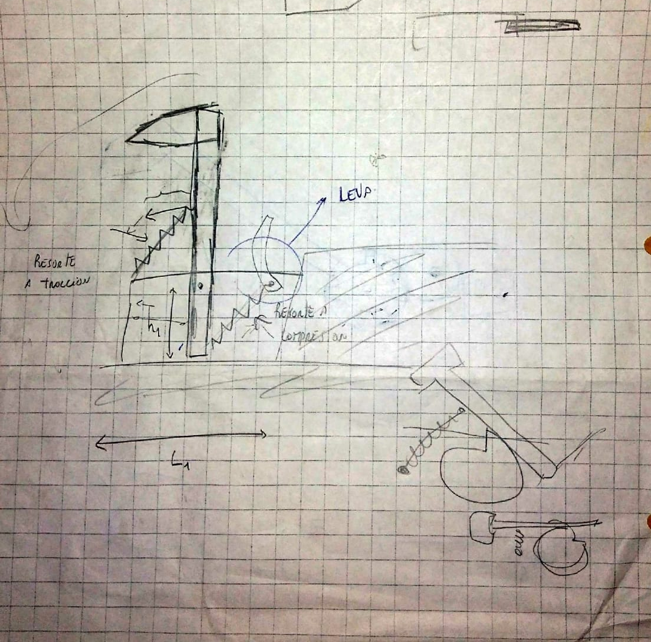
PRoyección del arma
Daño focalizado
Ahorro de energía a través de resortes
Punta reemplazable

Slide 9
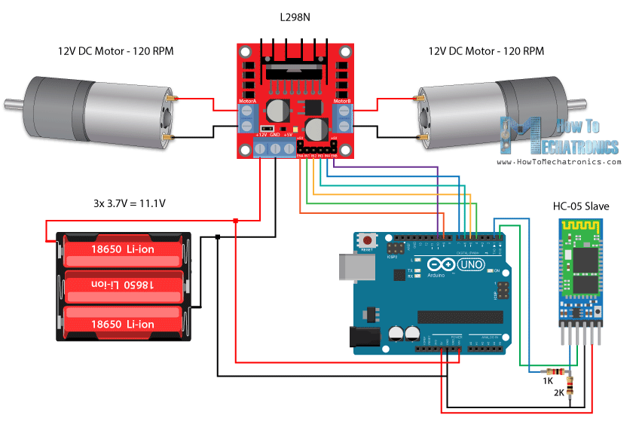
Esquema electrónico
Puente H
Motores DC
Modulo Bluetooth Xbee
Baterías de Li-ion
Arduino Nano
+
Nano Shield v1.0
Referencia: How To Mechathonics, Arduino Robot Car Wireless Control

Slide 10
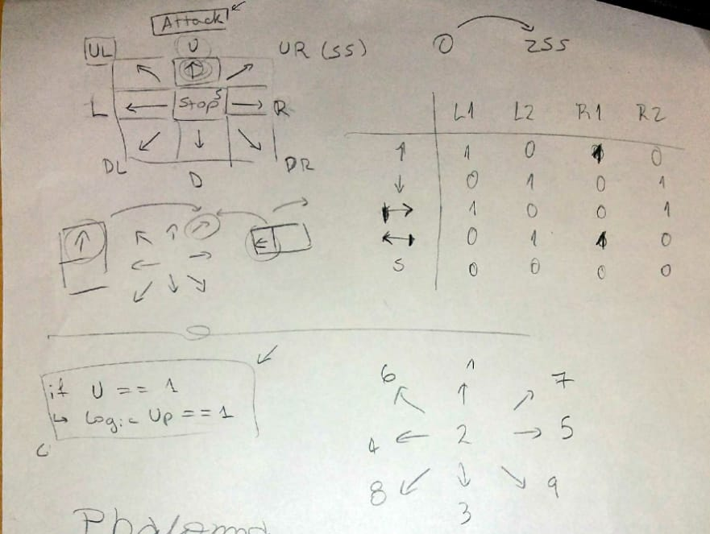
Bosquejo Del algoritmo
Visualización del programa en el dispositivo móvil
Logística del movimiento del robot

Slide 11
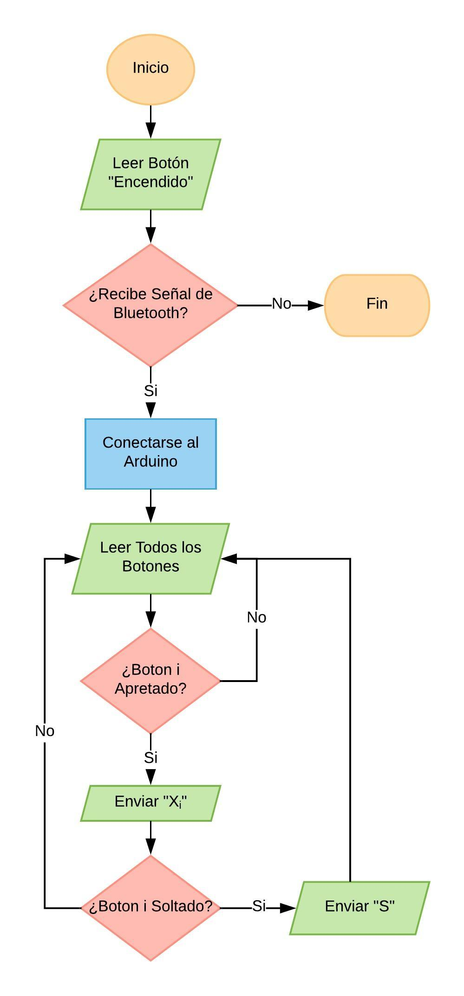




Algoritmo de ProgramaciÓn (apk)
Aplicación desde el celular

Slide 12
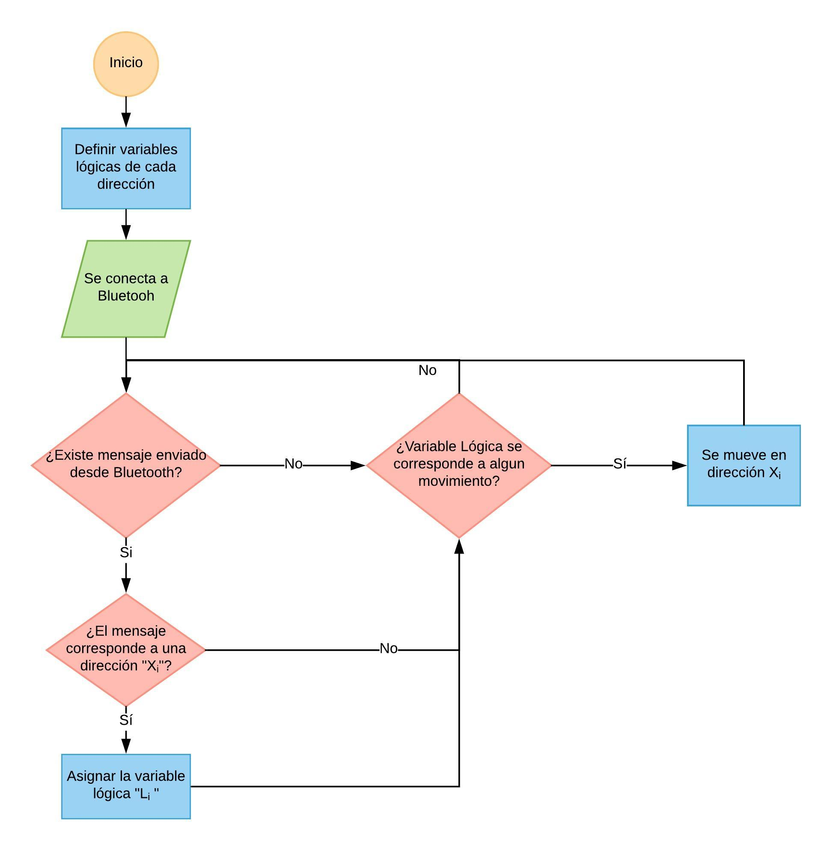
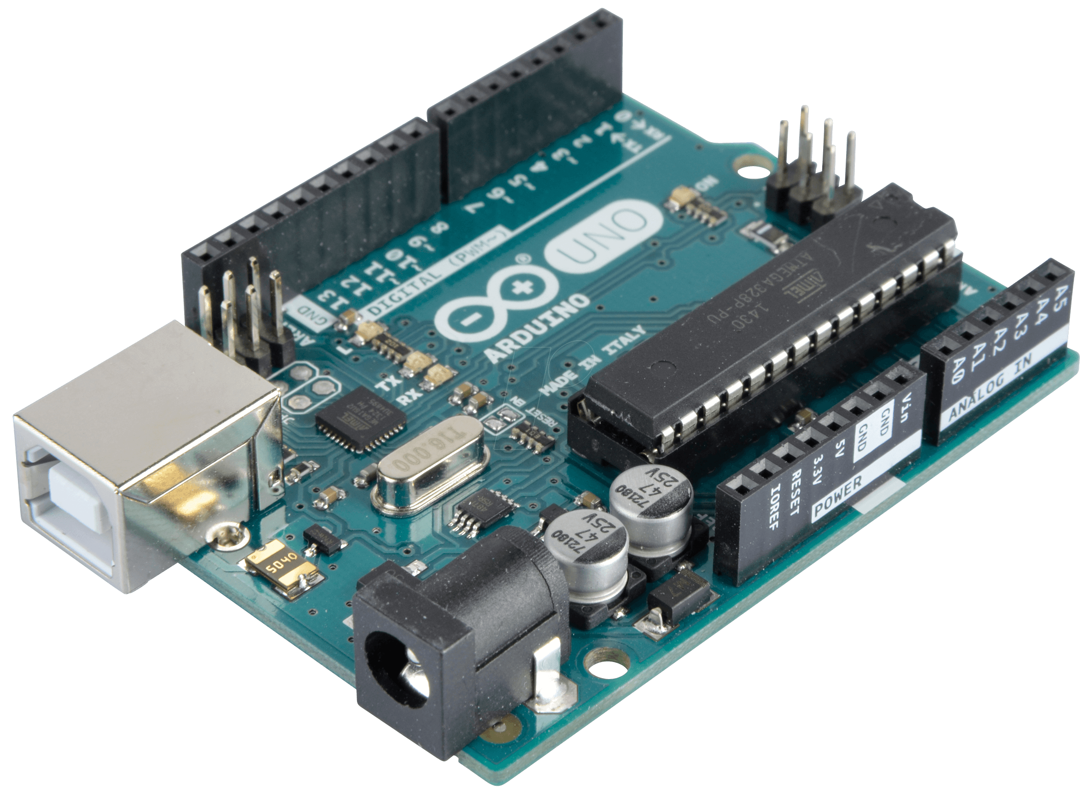
Algoritmo de la programación (ARDUINO)

Slide 13

Mejoras para la próxima maqueta
Cambiar el control a un joystick
Mejorar el levantamiento frontal
La punta del vehículo podría servir como una segunda arma
Interruptor
Bajar la altura del Robot
Poner espuma a artículos electrónicos

Slide 14
Gracias por su atención!
Profesor(es): | Rodrigo Chi D. Matías Espinoza V.
Auxiliar(es): | Cristobal Mesías D. María José Alfaro H. Matías Mattamala A.
Integrantes: | Francisco Muñoz Gary Vidal C. Paloma Vildoso Felipe Higuera C.
Grupo: | 3

